Slide 1

Power Java
제26장 애플릿

Slide 2
이번 장에서 학습할 내용
웹 브라우저상에서 실행되는 작은 프로그램인 애플릿에 대하여 학습합니다.
애플릿 소개
애플릿 작성 및 소개
애플릿의 생명주기
애플릿에서의 그래픽 컴포넌트의 소개
Applet API의 이용

Slide 3
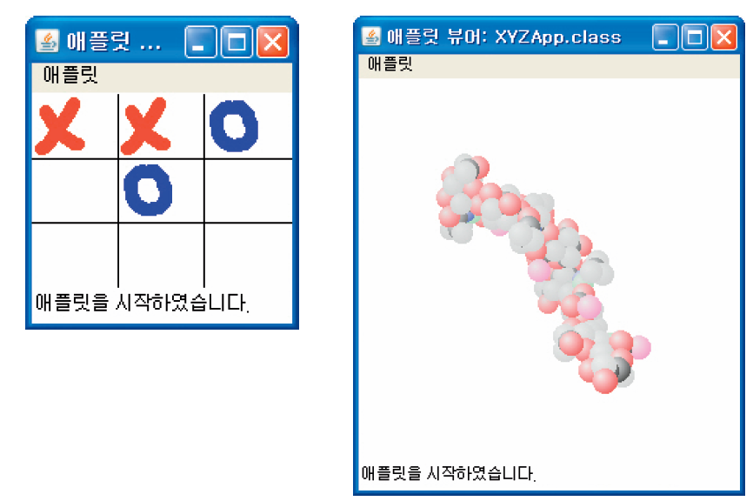
애플릿이란?
애플릿은 웹 페이지 같은 HTML 문서 안에 내장되어 실행되는 자바 프로그램이다.
그림26-1. 샘플 애플릿

Slide 4
애플릿을 실행시키는 두가지 방법
웹 브라우저를 이용하는 방법
Appletviewer를 이용하는 방법
  (예) C>appletviewer example1.html

Slide 5
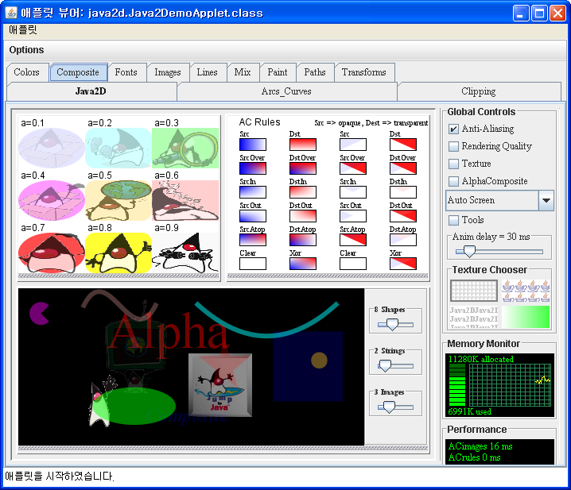
애플릿에서 할 수 있는 것
그래픽을 포함한 거의 모든 자바 라이브러리를 사용할 수 있다.
  (예)
그림26-2. 샘플 애플릿(java.sun.com)

Slide 6
애플릿 작성 및 실행
init(): 애플릿을 초기화하는 메소드로서 애플릿이 들어있는 문서를 열 때 자동으로 호출된다.
start(): 이 메소드는 init() 메소드에 이어서 자동으로 호출된다.
stop(): 사용자가 애플릿이 포함된 페이지를 떠날 때 자동으로 호출된다.
destroy(): 이 메소드는 브라우저가 닫힐 때만 호출된다.

Slide 7
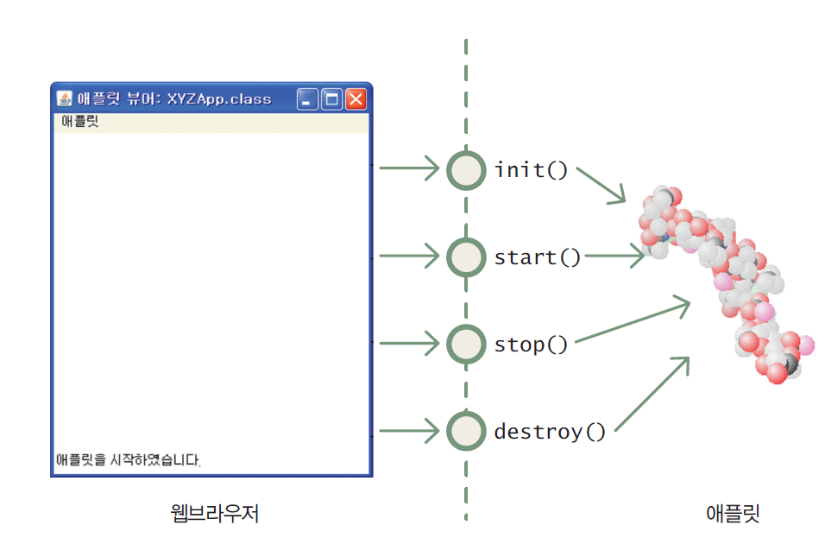
애플릿 작성 및 실행
그림26-3 . 웹브라우저와 애플릿 인터페이스

Slide 8
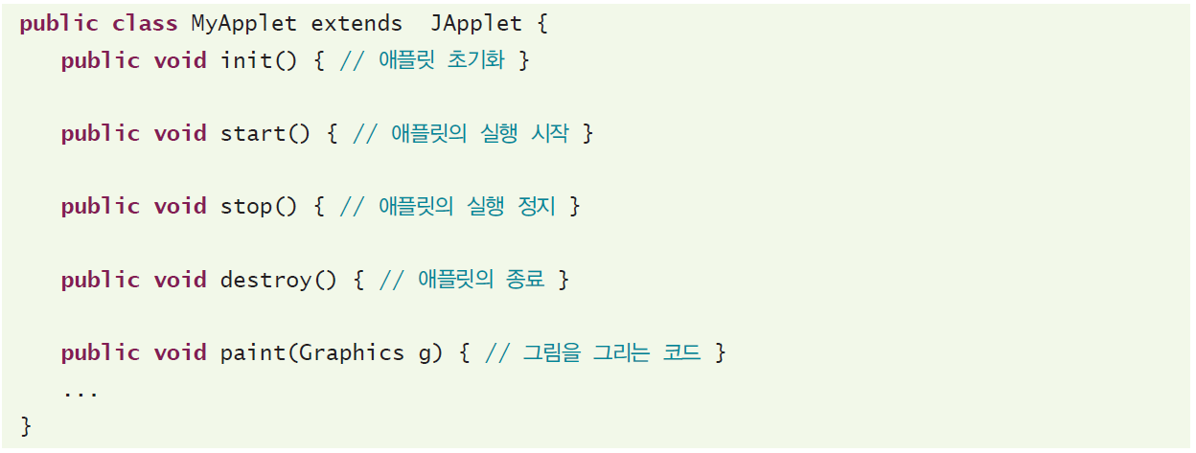
전형적인 애플릿의 구조

Slide 9
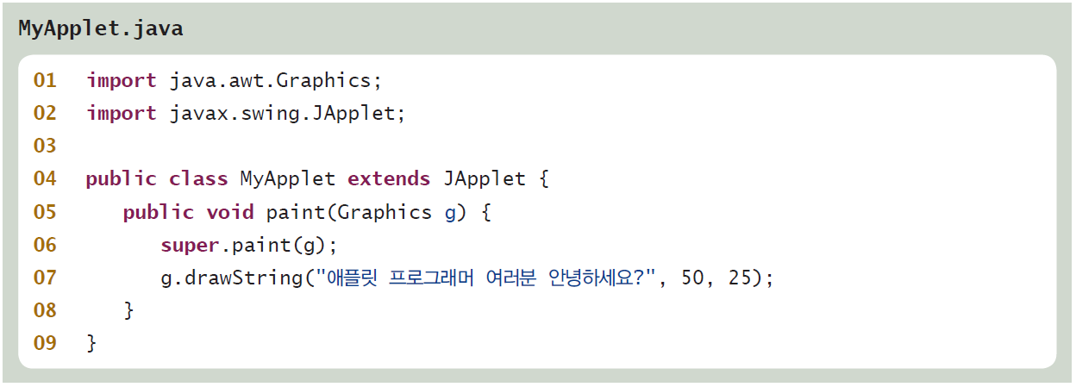
애플릿 #1
JApplet을 상속받는다.
Paint() 메소드를 재정의한다.

Slide 10
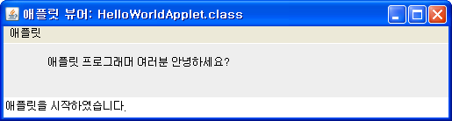
실행결과

Slide 11
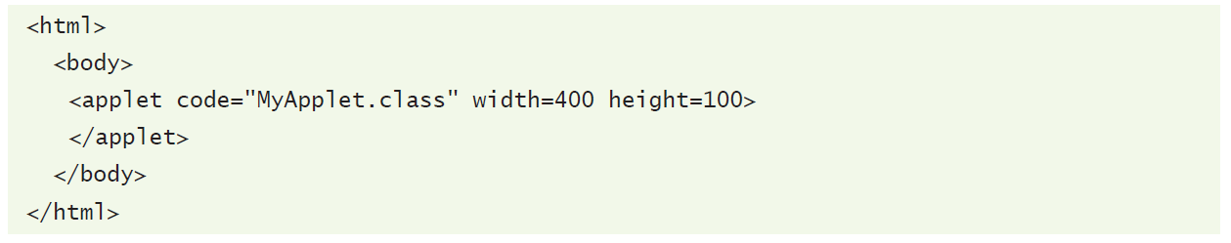
애플릿을 실행시키려면
Test.html 파일을 작성한다.
Appletviewer로 실행한다.

Slide 12
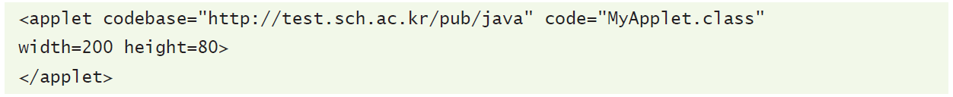
애플릿이 들어있는 위치 지정
절대 경로 형식
상대 경로 형식

Slide 13
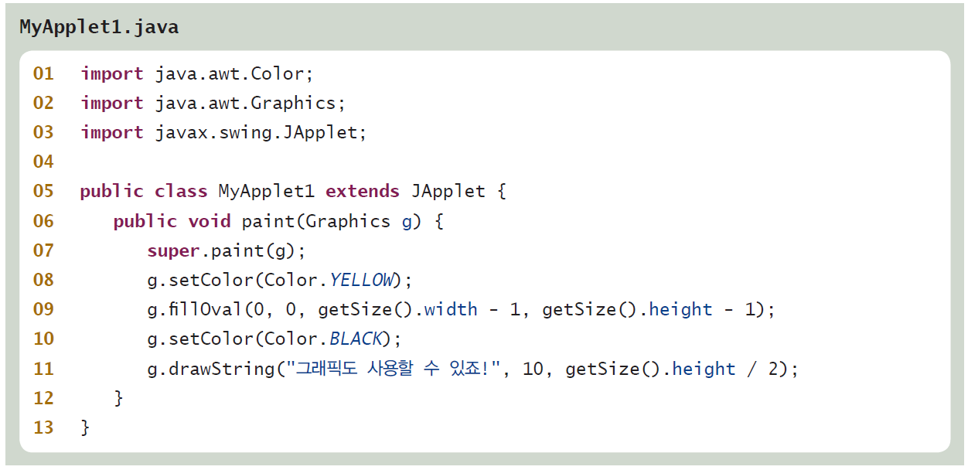
애플릿 #2
Paint() 메소드를 재정의한다.
그래픽 메소드 사용

Slide 14
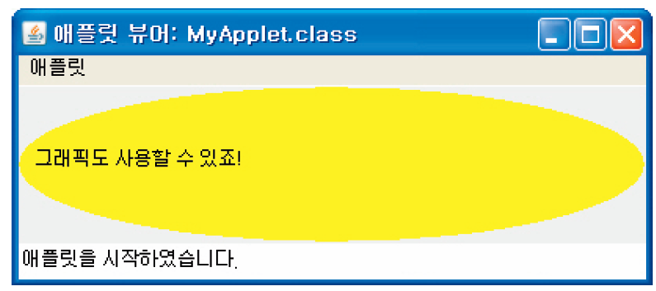
실행결과

Slide 15
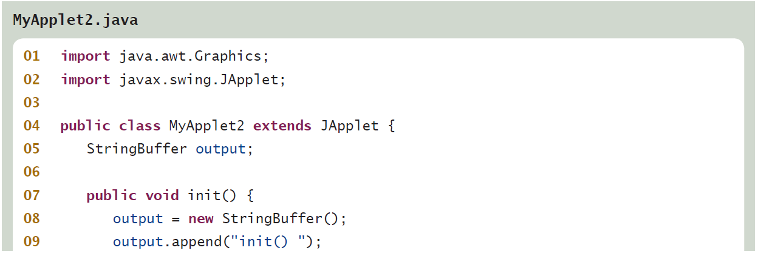
애플릿의 생명 주기

Slide 16
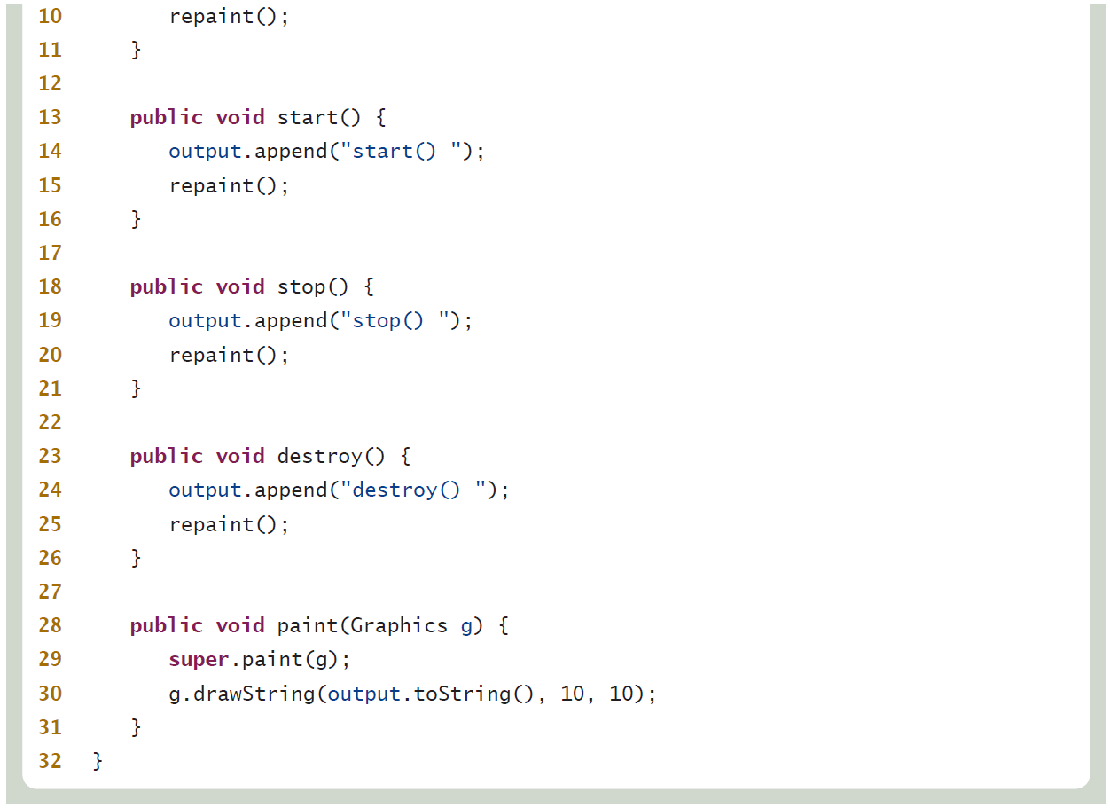
애플릿의 생명 주기

Slide 17
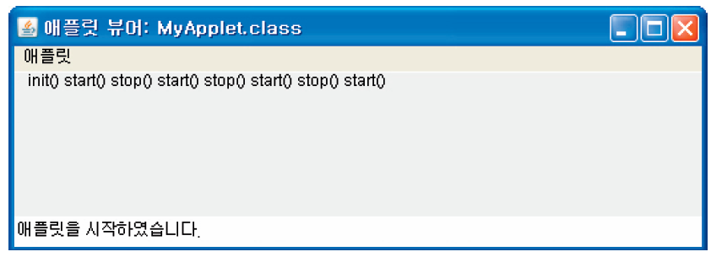
실행결과

Slide 18
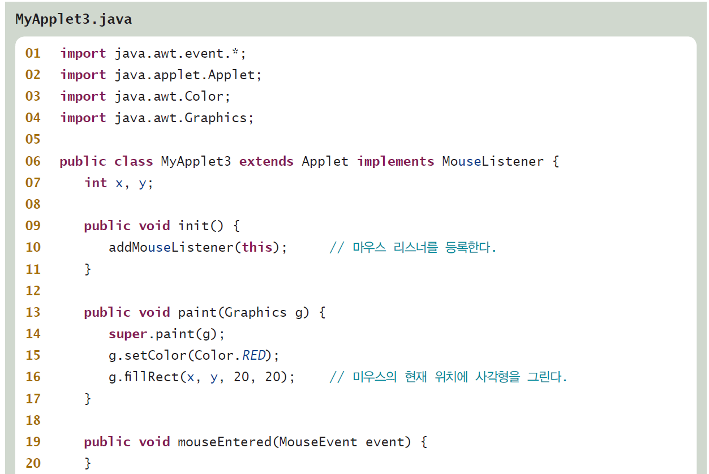
애플릿에서의 그래픽 컴포넌트의 사용

Slide 19
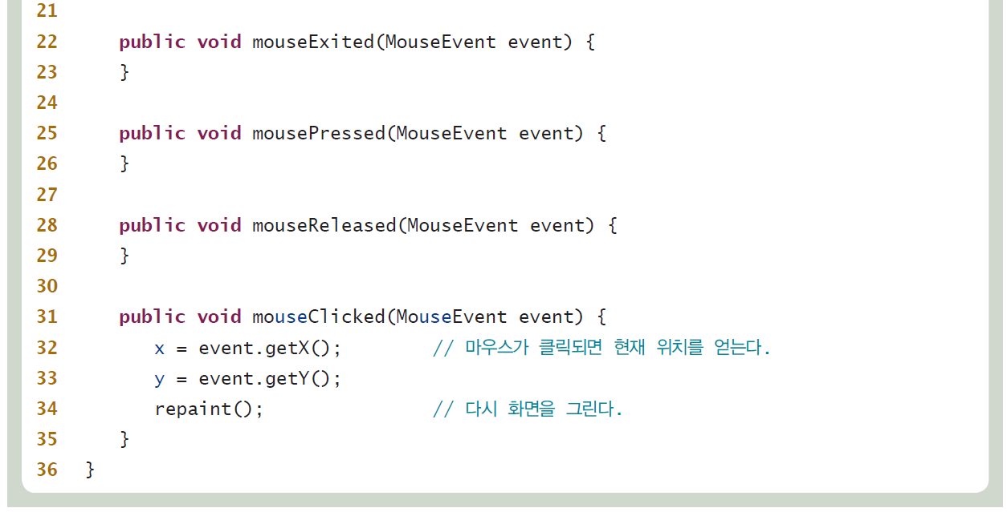
애플릿에서의 그래픽 컴포넌트의 사용
paint()를 직접 호출하는 것이 아니라 repaint()를 호출한다.

Slide 20
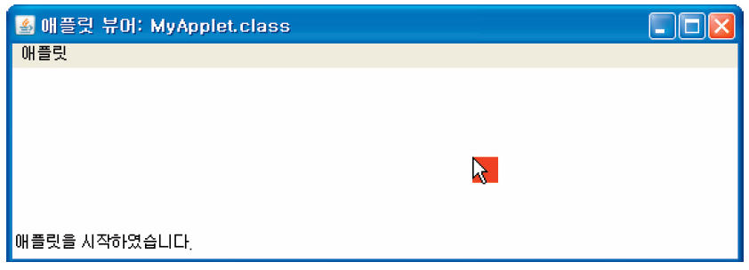
실행결과

Slide 21
애플릿 #2
add(): 지정된 컴포넌트를 추가한다.
remove(): 지정된 컴포넌트를 삭제한다.
setLayout(): 배치 관리자를 설정한다.

Slide 22
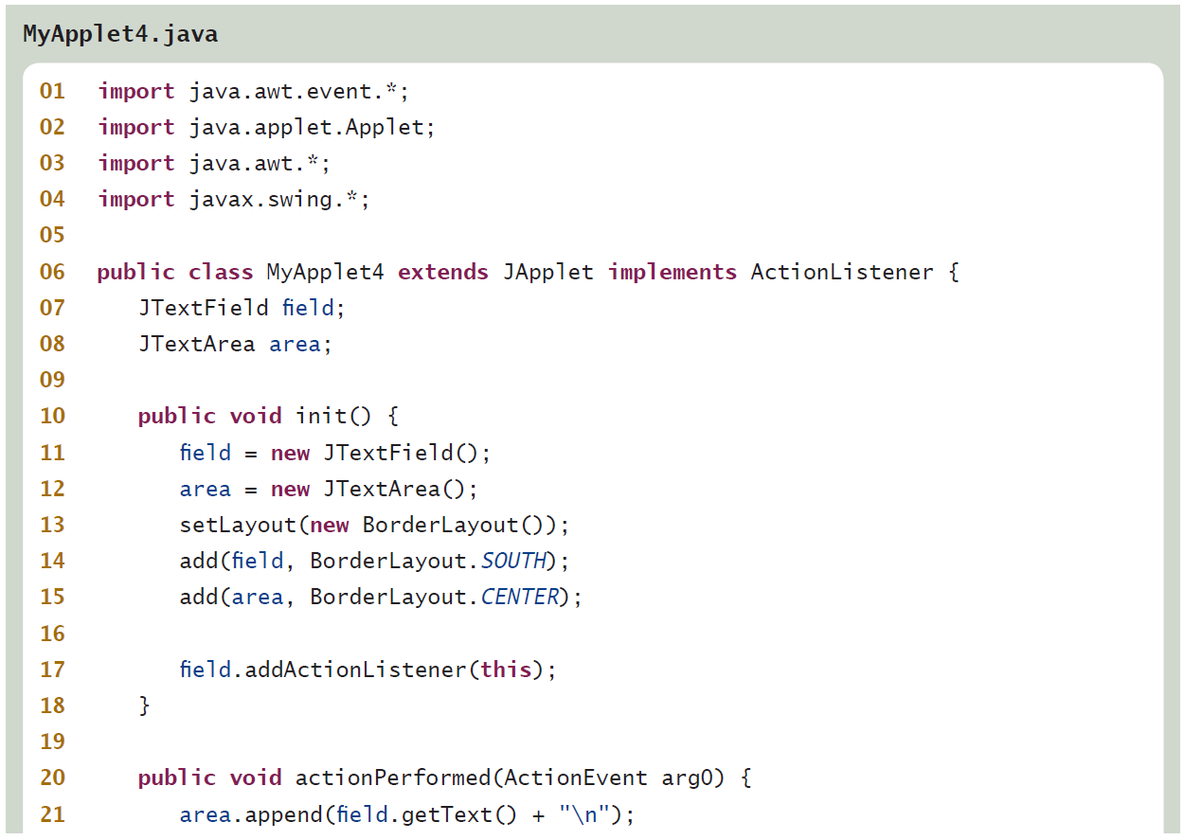
애플릿 #2
이벤트 처리기 작성.
배치 관리자를 BorderLayout 으로 변경

Slide 23
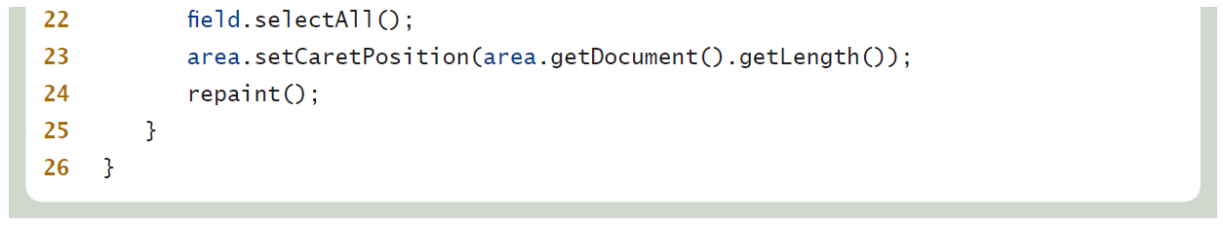
애플릿 #2

Slide 24
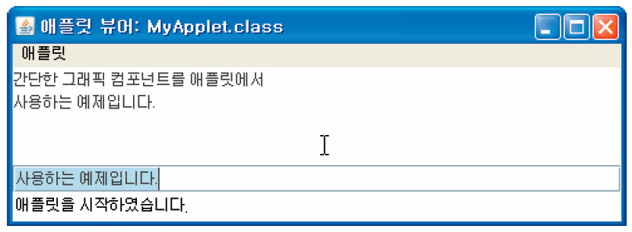
실행결과

Slide 25
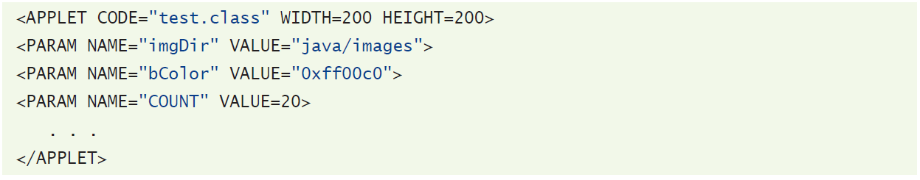
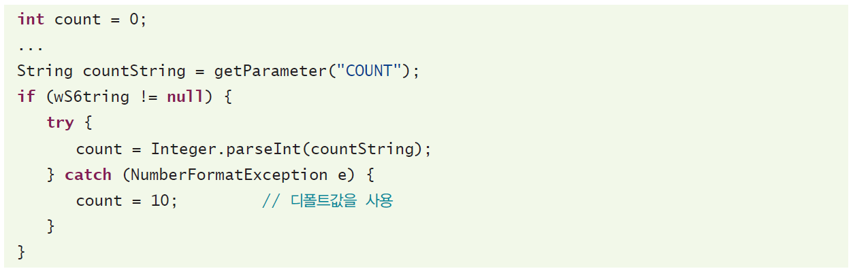
Applet API의 이용

Slide 26
애플릿이 할 수 없는 것
신뢰받지 못한 애플릿이 할 수 없는 기능은 다음과 같다.
  라이브러리를 적재하거나 네이티브 메소드를 정의할 수 없다.
  수행되고 있는 호스트 컴퓨터의 파일을 읽고 쓸 수 없다.
  네트워크를 통한 연결을 만들 수 없다.
  호스트 컴퓨터상의 프로그램을 실행시킬 수 없다.
  호스트 컴퓨터의 시스템 특성을 읽을 수 없다.

Slide 27


Q & A

